Slide 1
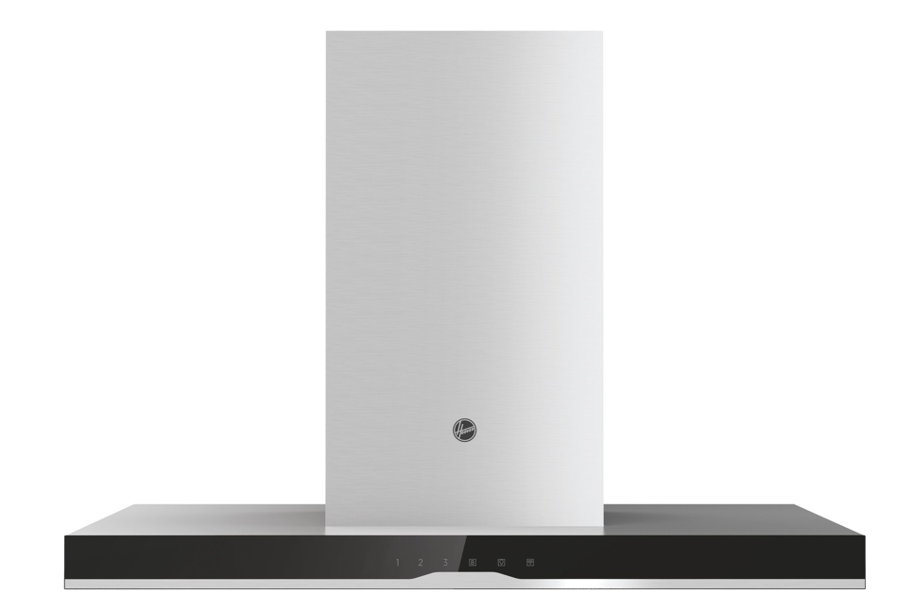
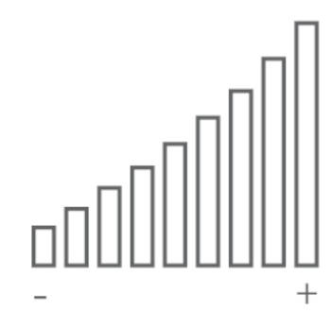
HTSI9CBK5XWIFI Ostrůvkový odsavač par šíře 90 cm NEW COLLECTION 5, H-HOOD 500 Odtah i recirkulace, elektronické dotykové ovládání, LED osvětlení, funkce Booster
Hlavní vlastnosti
Roční spotřeba energie (kWh/rok) 48,7
Energetická třída A
Třída účinnosti proudění tekutin A
Třída účinnosti osvětlení A
Třída účinnosti tukové filtrace D
Průtok vzduchu min/max/ Booster (m3/hod) 425/618/703
Hlučnost min /max/ Booster (dB(A)) 55/66/70
Funkce
Verze pro odtah i recirkulaci
Dotykové ovládání
4 rychlosti – Booster pro dočasné zvýšení výkonu
Časovač
Wi-Fi – připojení spotřebiče přes aplikace hOn
Konstrukce
Motor 1 x 270 W
Osvětlení 4 x 1,5 W LED
Tukový hliníkový filtr (3x)
Pachový uhlíkový filtr – FCR17 2 ks –součástí výrobku
Sací potrubí Ø 150 mm
Redukce Ø 120 mm
ODTAH
A
RECIRKULACE
Možnost použití
90 cm
LED
Osvětlení
LED 4x1,5W
TUKOVÝ HLINÍKOVÝ FILTR
2 ks
Funkce Booster
Logistická data
Kód 36901793
EAN 8059019051178
Barva Nerez + černé sklo panelu
Rozměry výrobku v x š x h (mm) 900 x 600 x 650
Čistá váha výrobku (kg) 24,2
Rozměry balení v x š x h (mm) 995 x 670 x 470
Hmotnost s obalem (kg) 27,4

